Slide 1
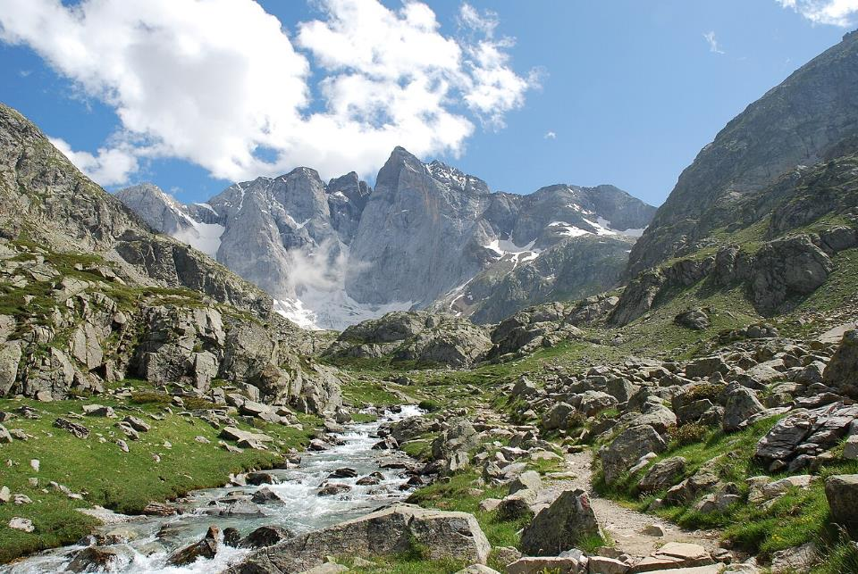
Hautes-Pyrénées
Le Vignemale, le Pique Longue situé à la frontière franco-espagnole dans le massif du Vignemale. Altitude 3298 m

Slide 2
Le département des Hautes-Pyrénées fait partie de la région Occitanie. Il est limitrophe des départements des Pyrénées-Atlantiques (Nouvelle-Aquitaine), du Gers, de la Haute-Garonne, et de la province de Huesca de la communauté autonome d'Aragon (Espagne).
Trois régions naturelles bien distinctes composent le paysage haut-pyrénéen : la montagne et ses vallées, les coteaux et les plaines.
La montagne, c’est-à-dire les Pyrénées, recouvre, au sud, la moitié du territoire du département. Elle forme une barrière naturelle entre la France et l’Espagne, ne permettant qu’un seul accès routier vers l’Aragon par le tunnel Aragnouet-Bielsa. 35 de ses pics dépassent 3 000 m et le pic du Vignemale, à 3 298 m, en est le point culminant.

Slide 3
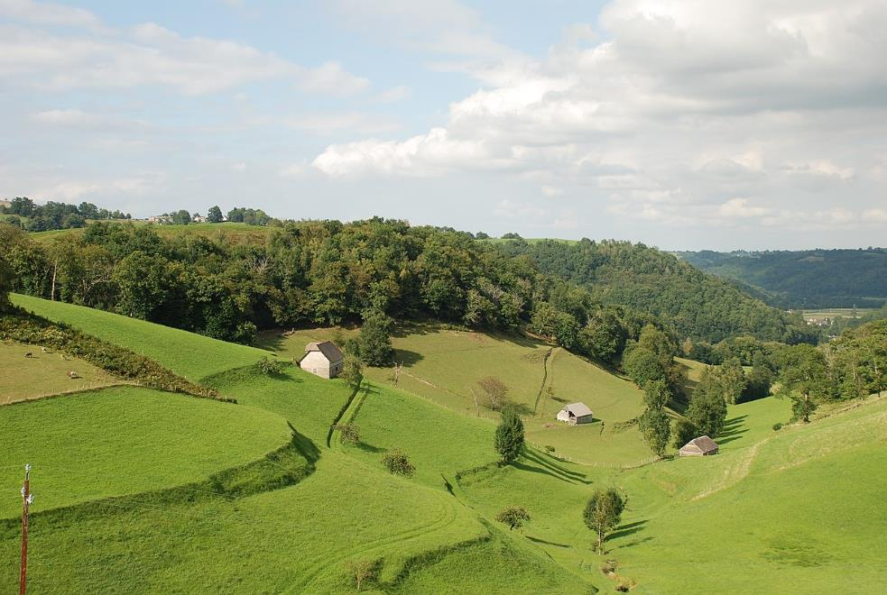
Granges foraines, au-dessous de Gez-ez-Angles, au centre-ouest.

Slide 4
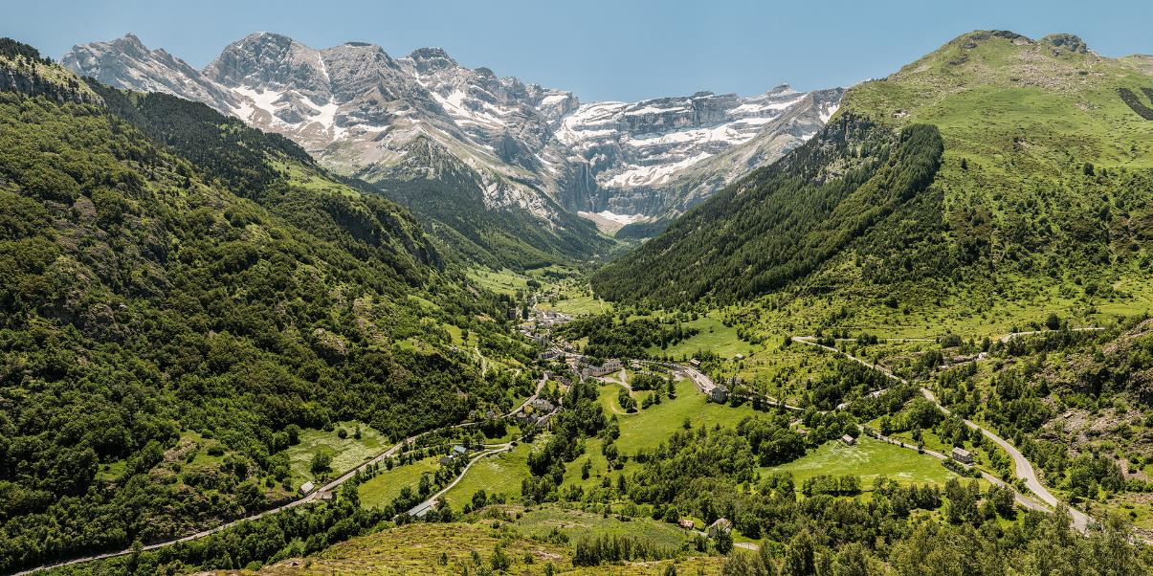
Commune et cirque de Gavarnie, dans le sud.

Slide 5
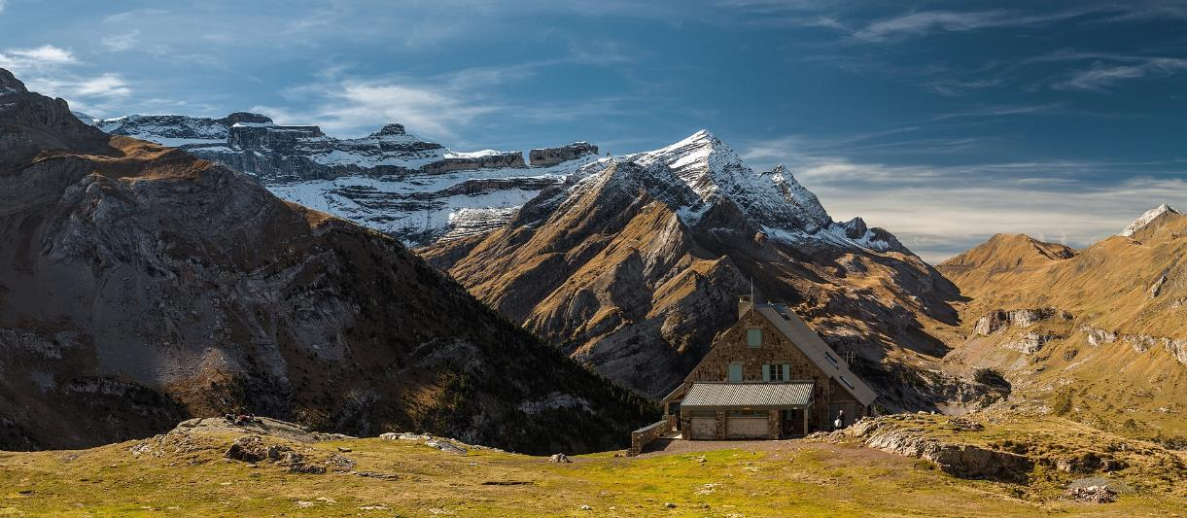
Refuge des Espuguettes sur le fond de Cirque de Gavarnie et la brèche de Roland, dans le sud.

Slide 6
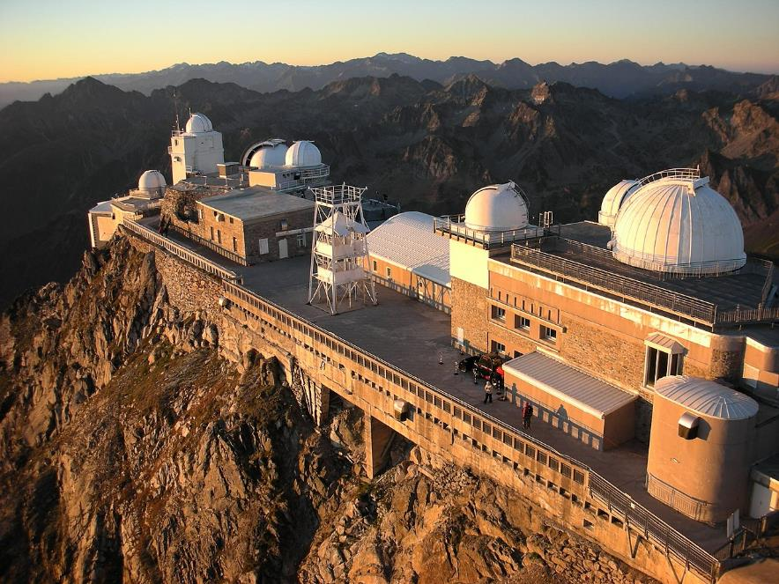
Pic du Midi de Bigorre.

Slide 7
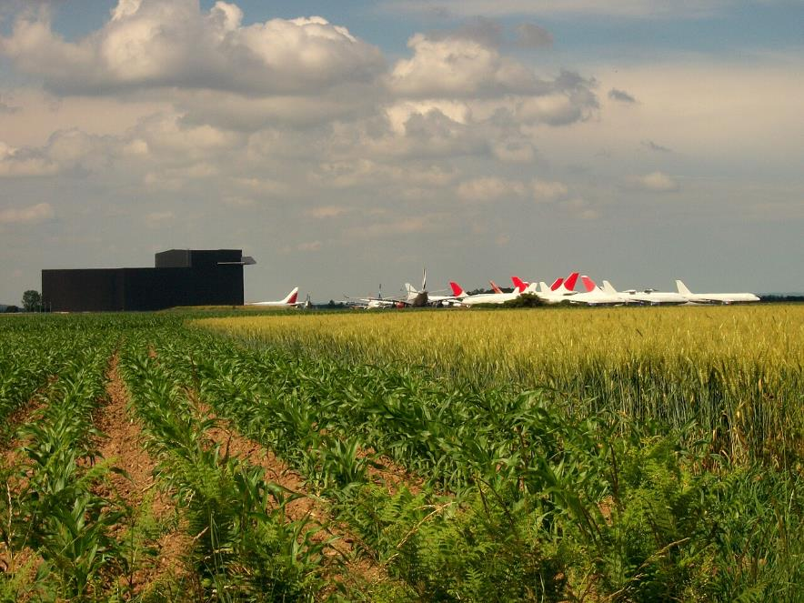
TARMAC et les champs avoisinant à Ossun.

Slide 8
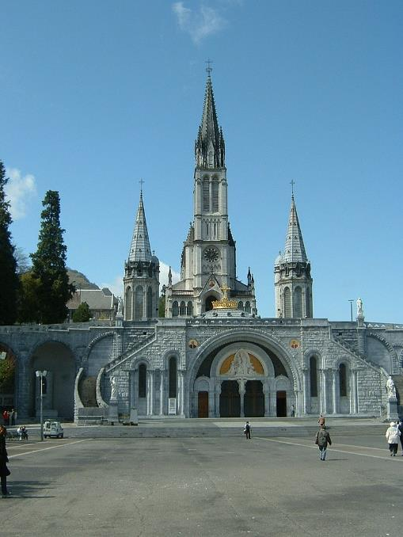
Sanctuaires de Lourdes.

Slide 9
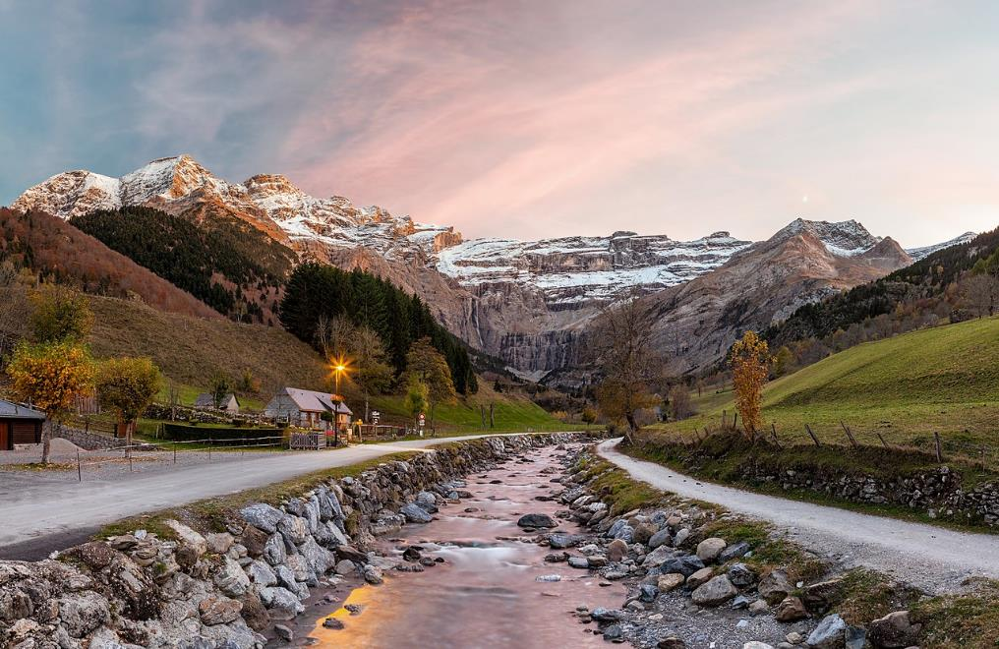
Parc national des Pyrénées, cirque de Gavarnie.

Slide 10
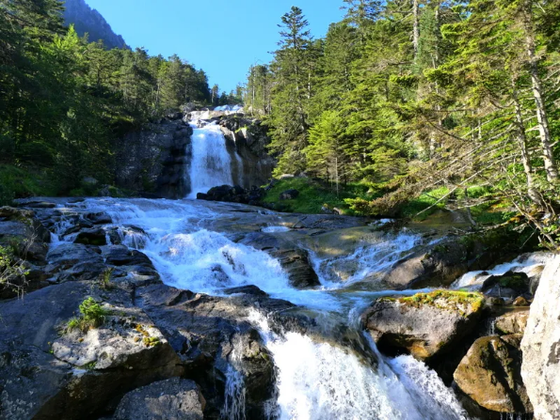
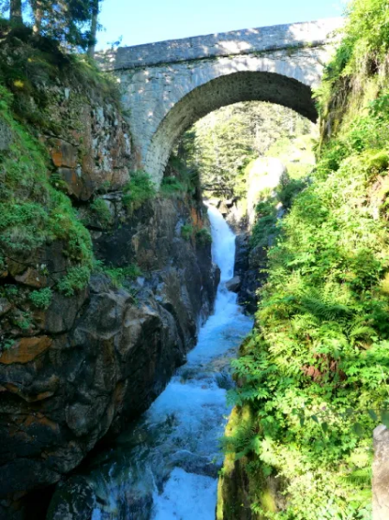

Slide 11
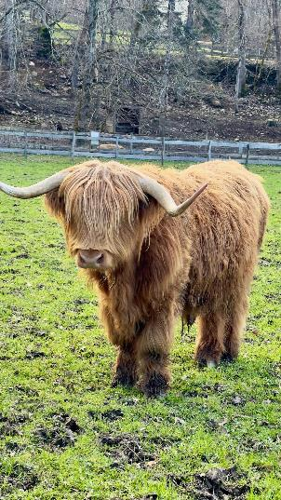
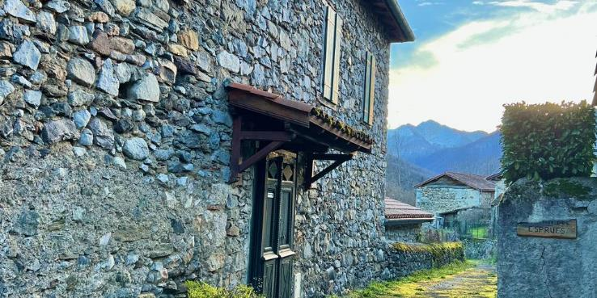

Slide 12
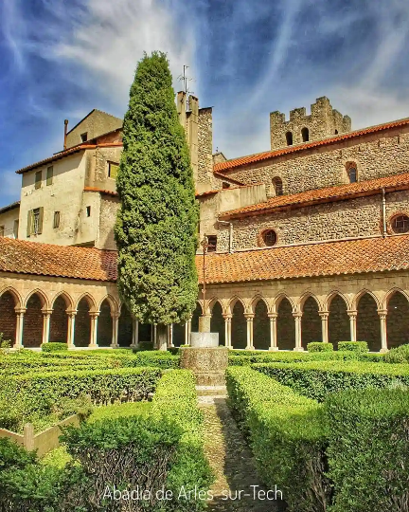
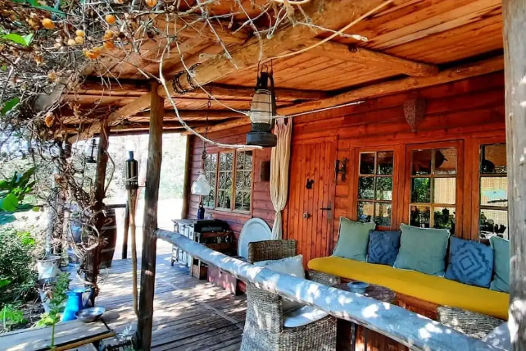
Arles-sur-Tech

Slide 13
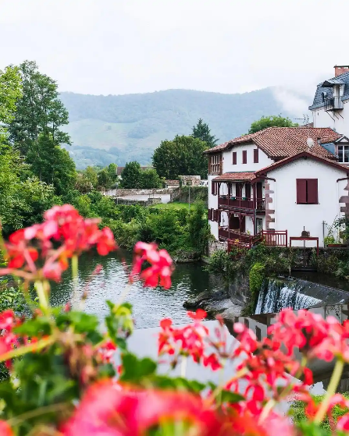
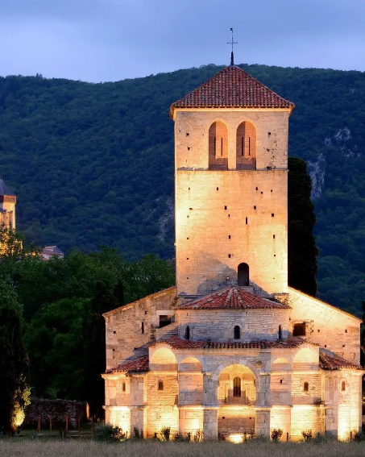
Saint-Jean-Pied-de-Port
Saint-Bertrand-de-Comminges

Slide 14
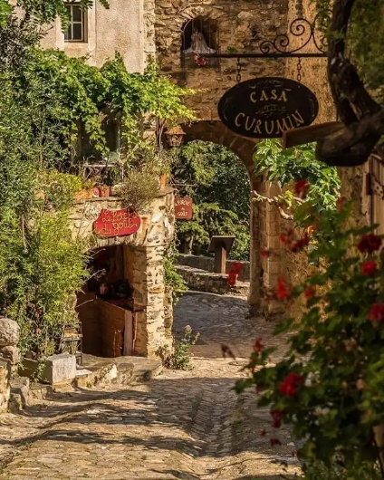
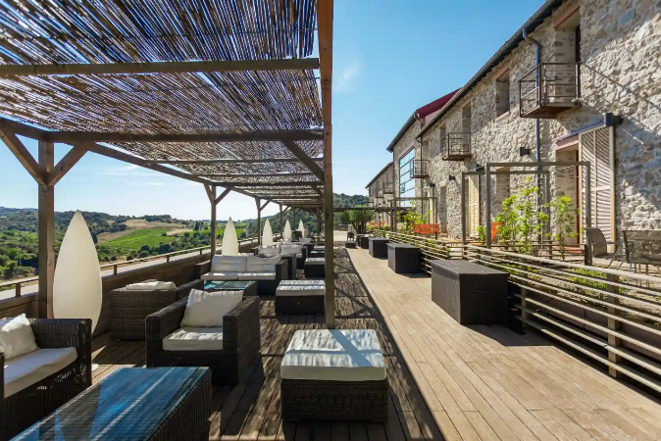
Castelnou

Slide 15
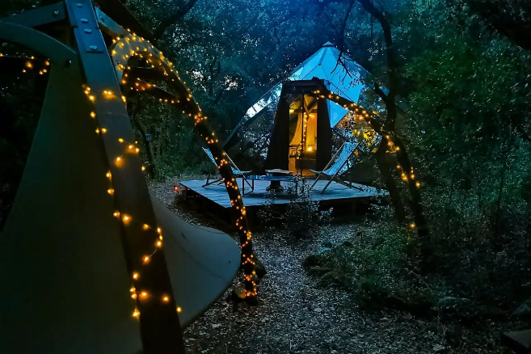


Slide 16
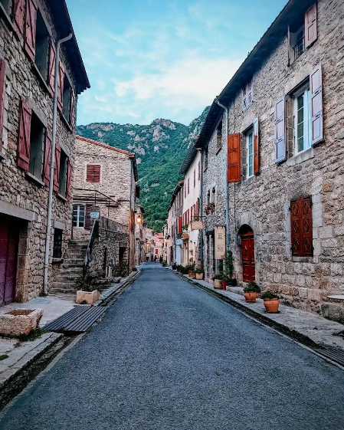
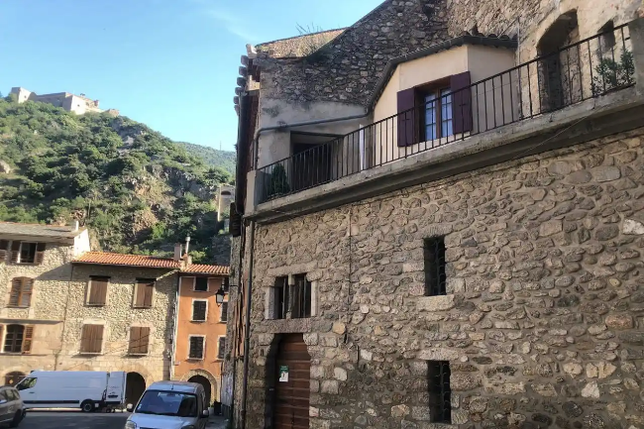
Villefranche-de-Conflent

Slide 17
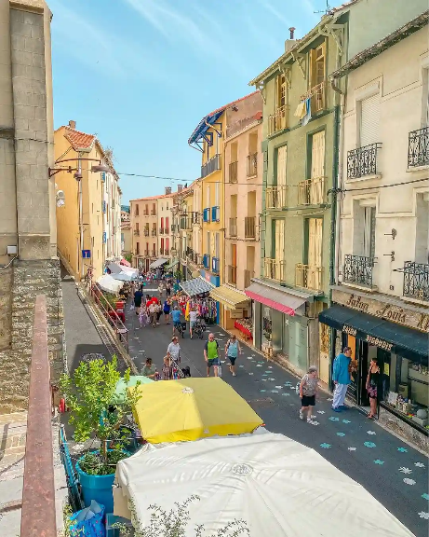
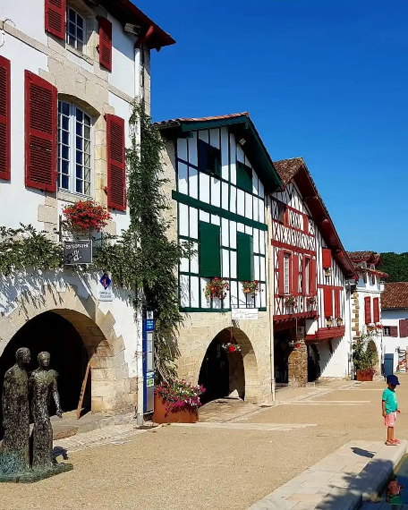
Amélie-les-Bains-Palalda
La Bastide-Clairence

Slide 18
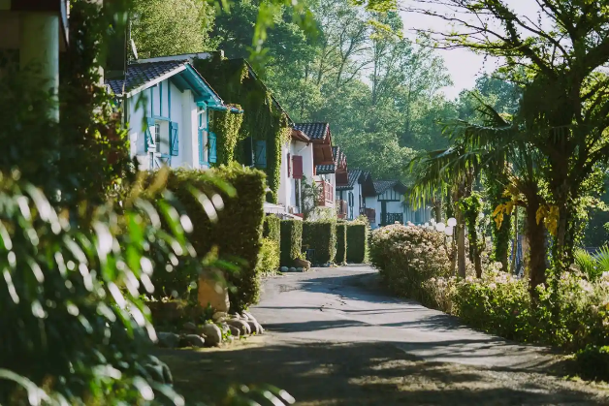
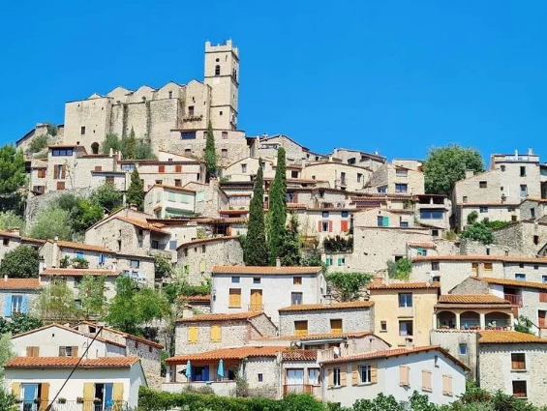
Eus
La Bastide-Clairence

Slide 19
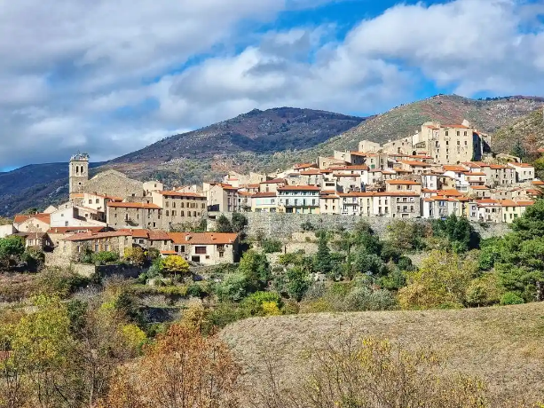
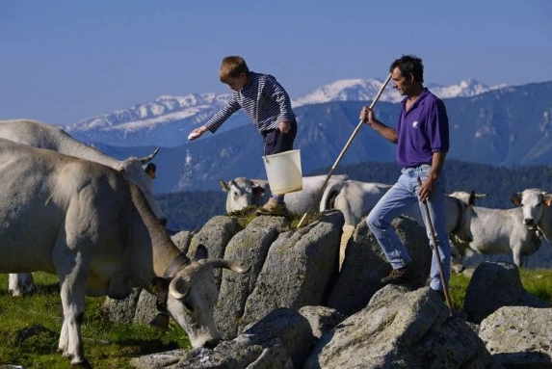
Mosset
Au Loin Le Canigou

Slide 20

la Basilique Notre-Dame-du-Rosaire et celle de l’Immaculée-Conception. Lourdes

Slide 21
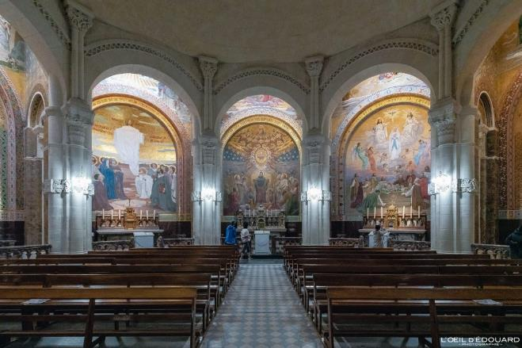
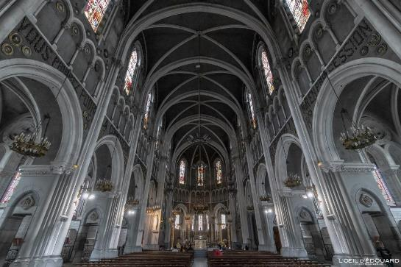
la Basilique Notre-Dame-du-Rosaire et celle de l’Immaculée-Conception.

Slide 22
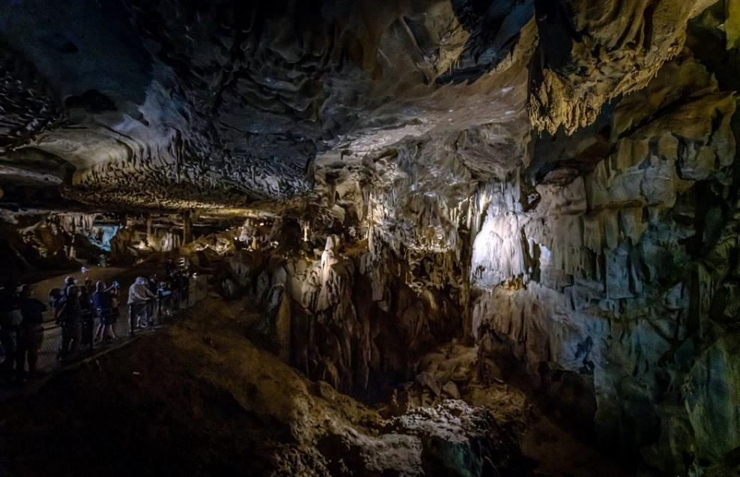
les Grottes de Bétharram et le Château de Lourdes

Slide 23
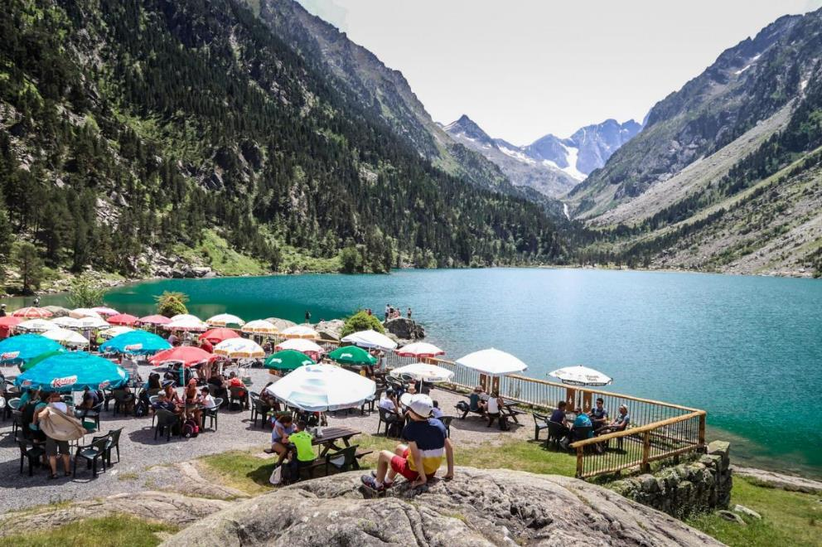
Le Lac de Gaube

Slide 24
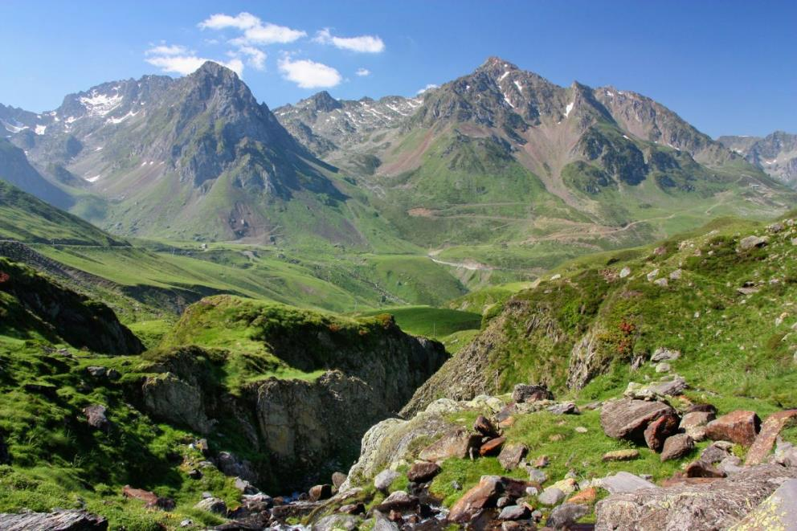
Col du Tourmalet

Slide 25
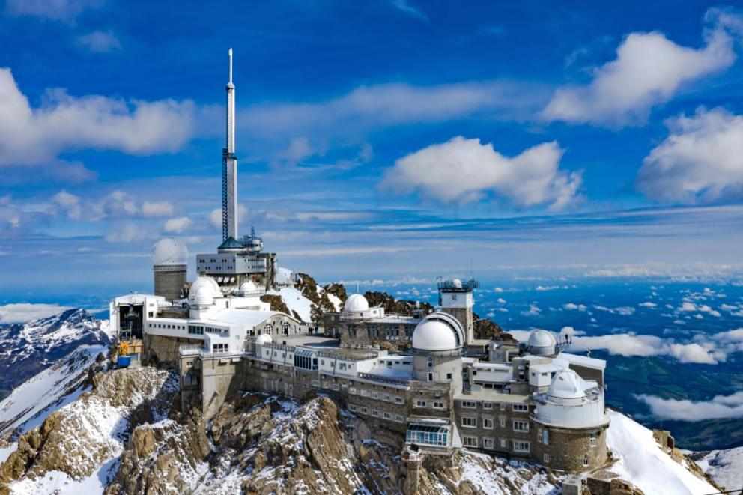
Pic du Midi de Bigorre

Slide 26
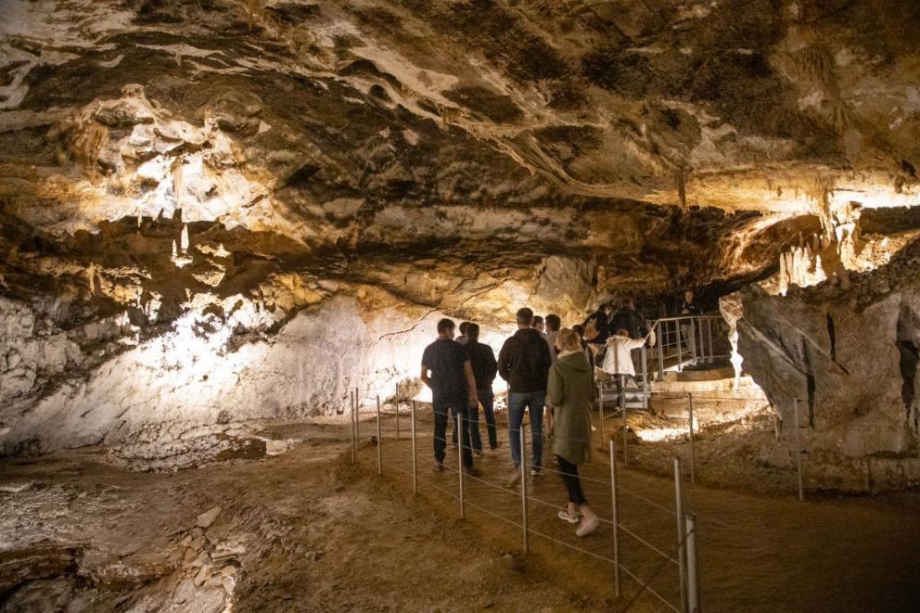
Le gouffre d'Esparros

Slide 27
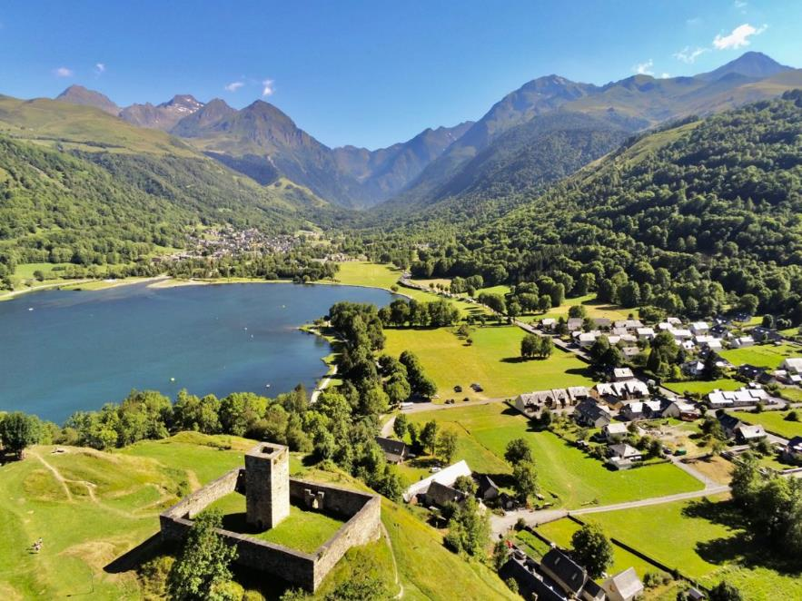
Le Lac de Loudenvielle

Slide 28
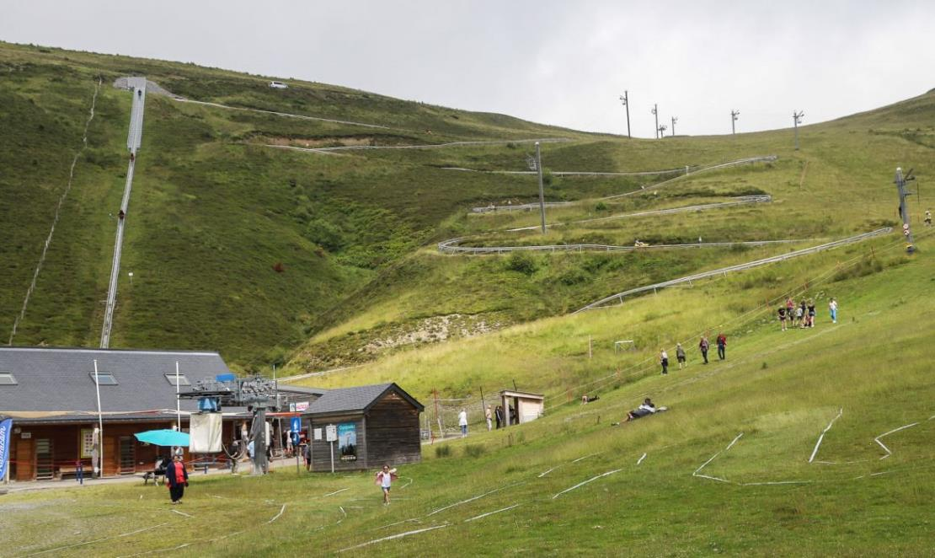
Hautacam

Slide 29
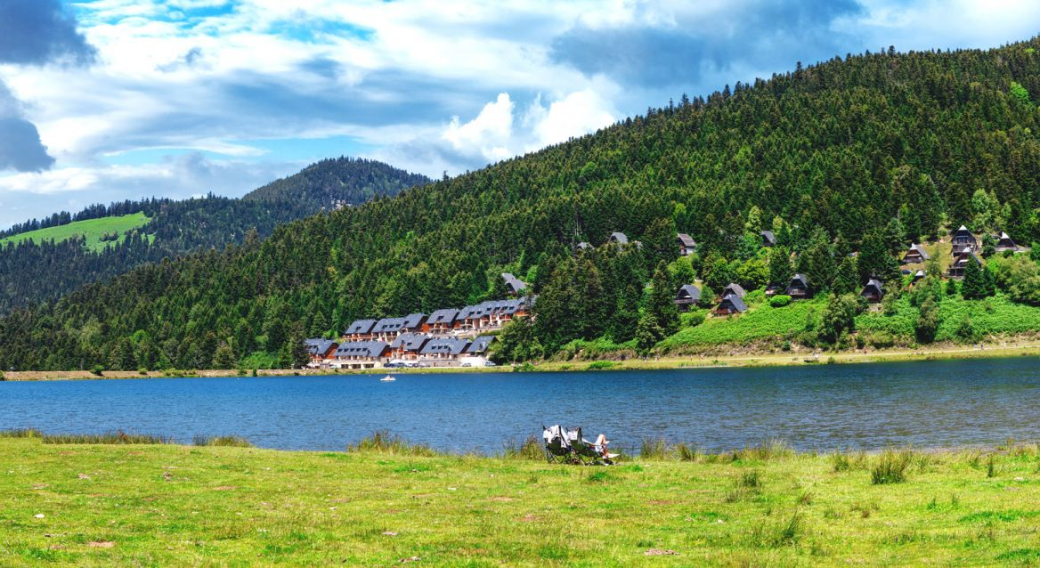
Lac de Payolle -

Slide 30
Lorient Vous A Présenté Les Hautes – Pyrénées
Les Images Et Le Son Du Net
Merci De Votre Visite
Daniel

